Slide 1


Slide 2


Slide 3

1. В каком году был образован Иволгинский район?
А. 1925
В. 1947
Б. 1939
Г. 1905

Slide 4
2. Где располагается районный центр Иволгинского района?
А. Нижняя Иволга
В. Иволгинск
Б. Верняя Иволга
Г. Сотниково

Slide 5
3. В каком году был основан Иволгинский дацан?
А. 1945
В. 1955
Б. 1938
Г. 1930

Slide 6
4. Назовите главную реку, протекающую по территории Иволгинского района?
А. Иволга
В. Селенга
Б. Оронгой

Slide 7
5. Площадь Иволгинского района составляет
А. 3056 км²
В. 3108,26 км²
Б. 2852,05 км²
Г. 2662,94 км²

Slide 8
6. Сколько населенных пунктов в Иволгинском районе?
А. 28
В. 22
Б. 25
Г. 31

Slide 9
7. Как называется археологический памятник, расположенный в Иволгинском районе Республики Бурятия, на месте слияния рек Селенга и Уда, в 14 км от центра Улан-Удэ
А. Гуннское городище
В. Тологойские скалы
Б. Плато Тапхар
Г. Памятник партизанам погибшим в бою с белогвардейцами

Slide 10
8. Какой традиционный праздник широко отмечается в Иволгинском районе?
А. Масленница
В. Новый год
Б. Цаган Сар
Г. Курбан-байрам

Slide 11
9. Какой вид экономической деятельности является важным для Иволгинского района?
А. Туризм
В. Сельское хозяйство
Б. Промышленность
Г. Рыболовство

Slide 12
10. Какой природный ресурс в изобилии встречается в Иволгинском районе?
А. Уголь
В. Нефть
Б. Минеральные воды
Г. Глина

Slide 13
Правильные ответы
1. Б
2. В
3. А
4. В
5. Г
6. А
7. А
8. Б
9. В
10. Б

Slide 14


Slide 15

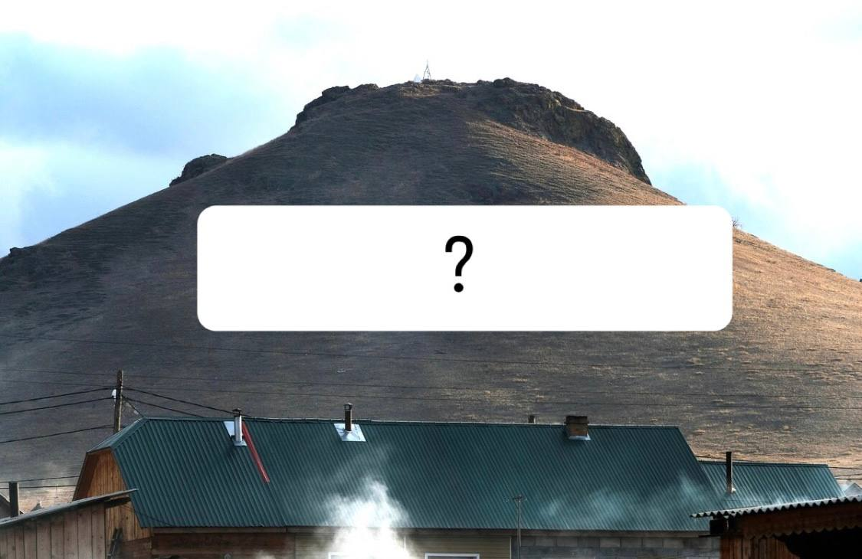
1. Что спрятано на изображении?

Slide 16
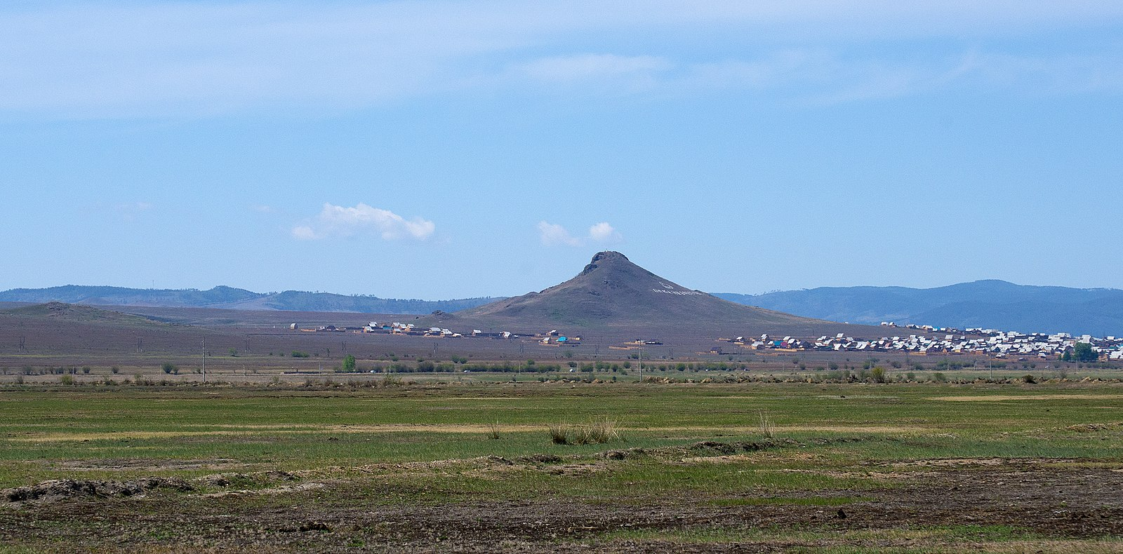
2. Как называется эта возвышенность?

Slide 17

3. Вставьте пропущенное слово:
Со дня образования Бурят-Монгольской Республики территория ныне существующего Иволгинского района находилась в составе _________________ уезда.

Slide 18
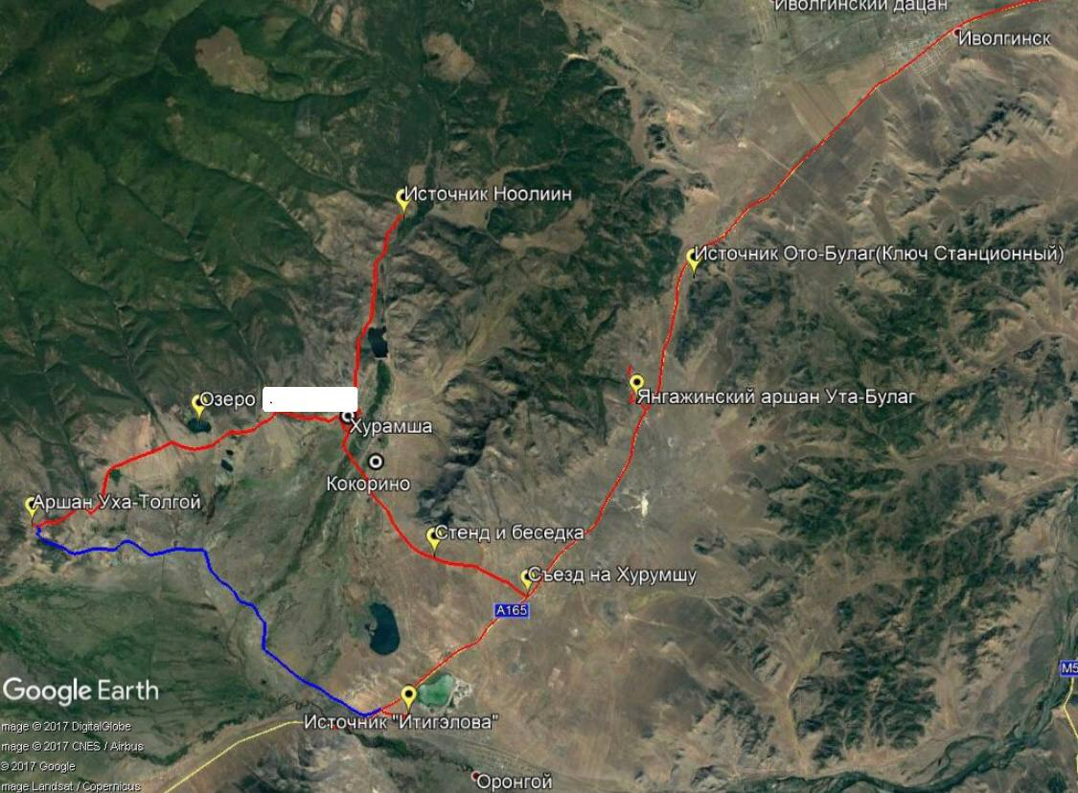
4. Как называется это озеро?

Slide 19
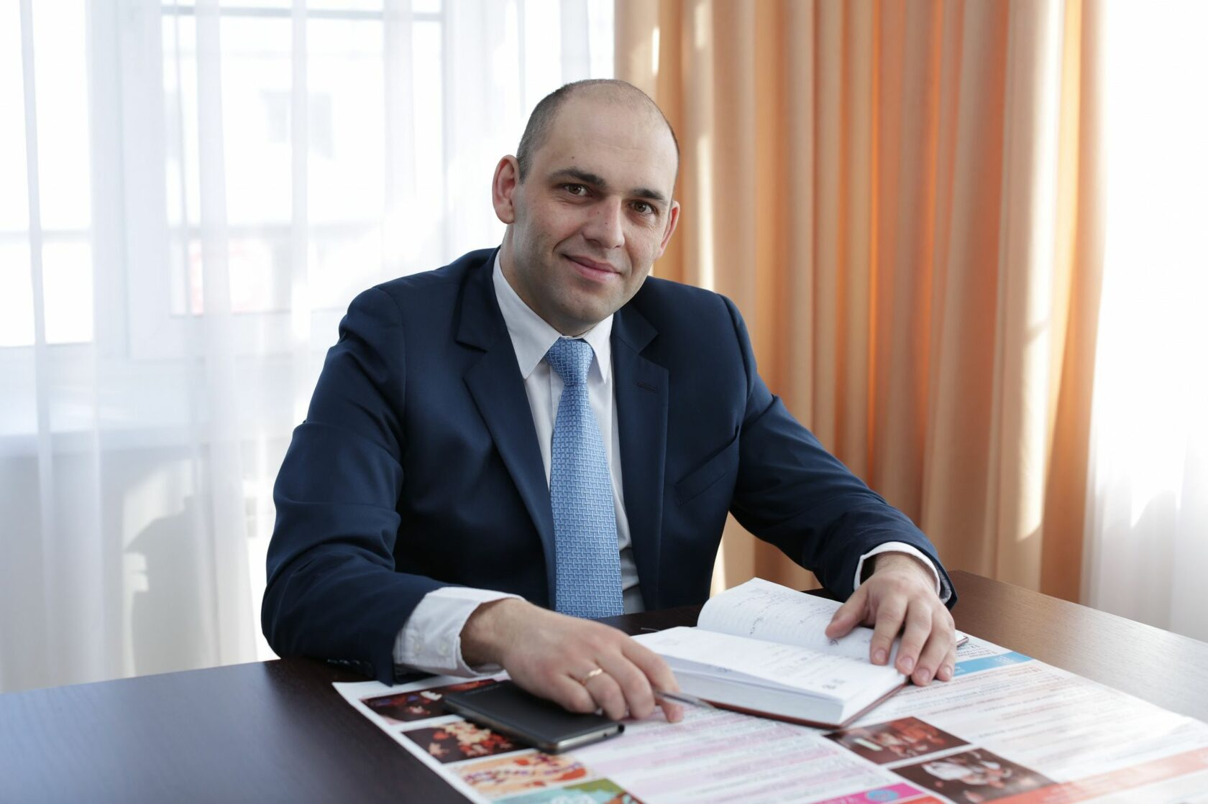
5. Кто это?

Slide 20
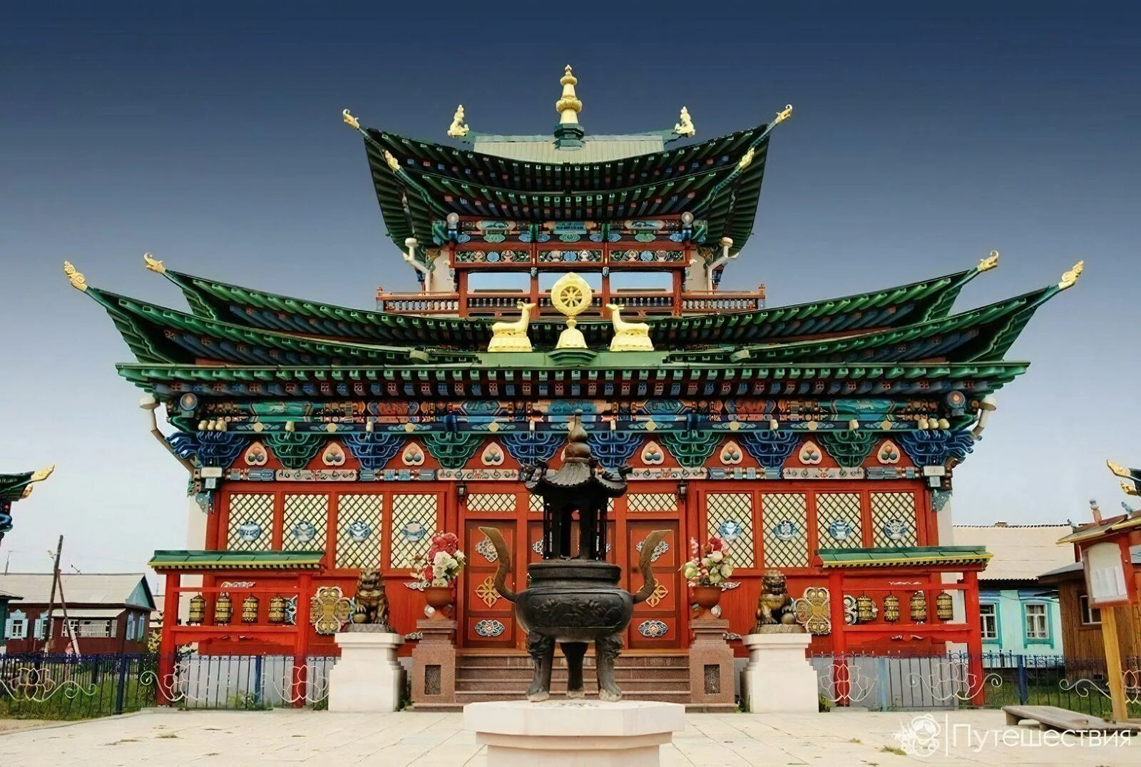
6. Как называется этот храм? И где он находится?

Slide 21

7. В каком году был утвержден герб Иволгинского района?

Slide 22
Правильные ответы
1. ОМ МАНИ БАДМЭ ХУМ
2. Иволгинская сопка
3. Верхе-Удинского
4. Карасиное
5. Глава Иволгинского района Емонаков Николай Владимирович
6. Иволгинский дацан, Верхняя Иволга

Slide 23


Slide 24


Slide 25


Slide 26
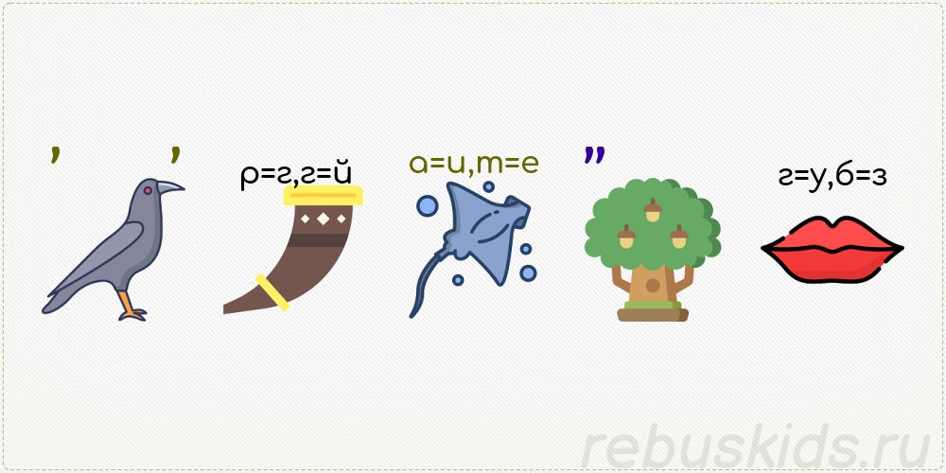

Slide 27
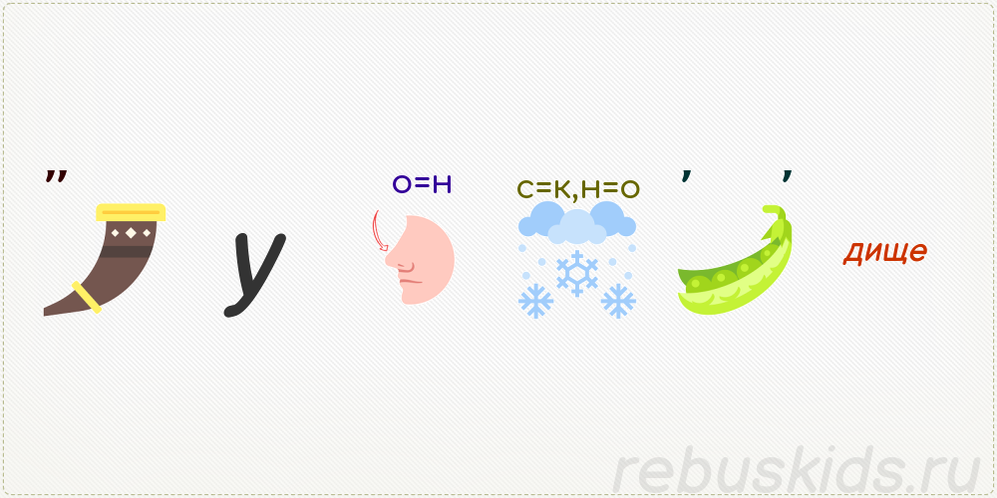

Slide 28
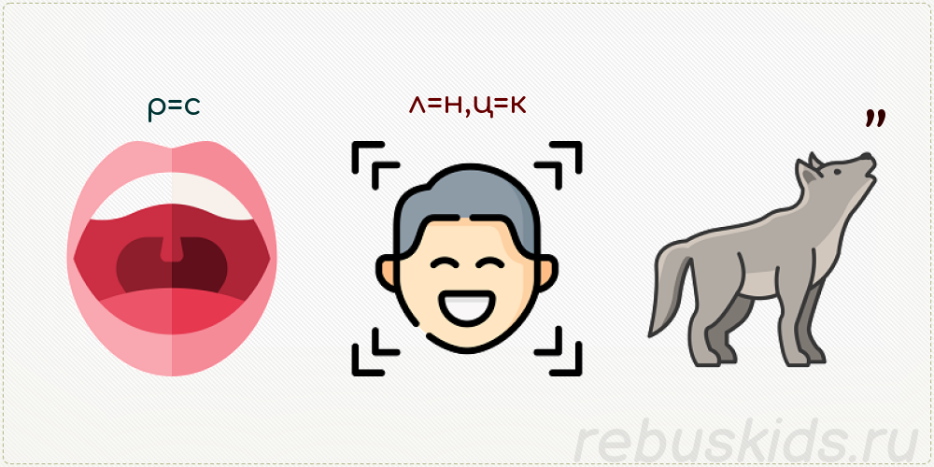

Slide 29

Правильные ответы
1. Иволгинск
2. Иволгинский дацан
3. Оронгойские буузы
4. Гуннское городище
5. Сотниково

Slide 30


Slide 31


1. Назовите автора слов
гимна
Молодежи Иволгинского района

Slide 32
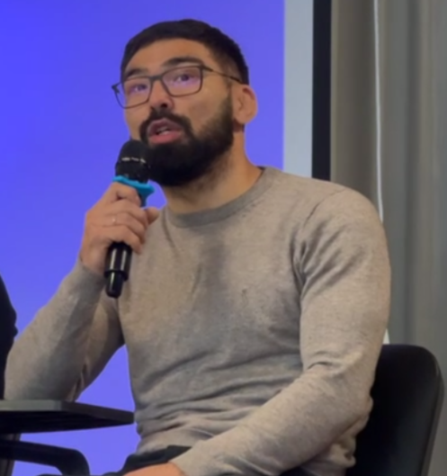
2. Назовите фамилию
и имя этого
известного борца уроженца Иволгинского района?

Slide 33
Правильные ответы
1. Алексей Данилович Бадаев
2. Алексей Боровицкий

Slide 34
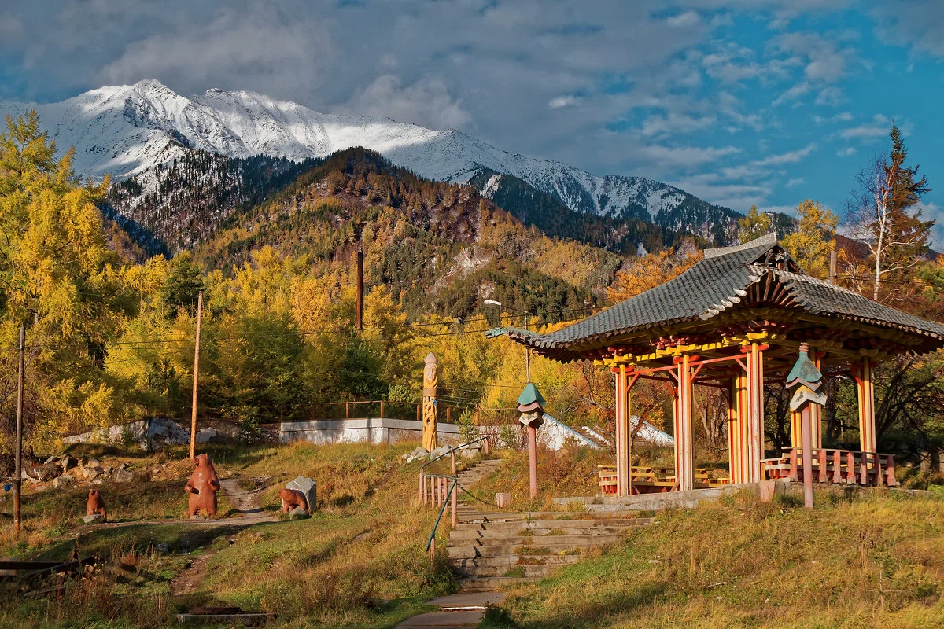


Присоединяйтесь к нам!

